Slide 1
Årsberetning
For perioden fra Forældre og Fødsels generalforsamling den 26. marts 2022 til generalforsamlingen den 25. marts 2023
v. forkvinde Mie Ryborg-Larsen

Slide 2
Forældre og Fødsel 50 år
Foreningen blev stiftet i 1973 med det formål:
”At arbejde for, at graviditet, fødsel og de første år efter fødslen kan blive både fysisk og psykisk tilfredsstillende for både forældre og barn”
En gruppe forældre fandt sammen om at fødslen havde værdi i sig selv - og nægtede at acceptere præmissen om at alt andet var ligegyldigt, så længe resultatet var et sundt og velskabt barn

Slide 3
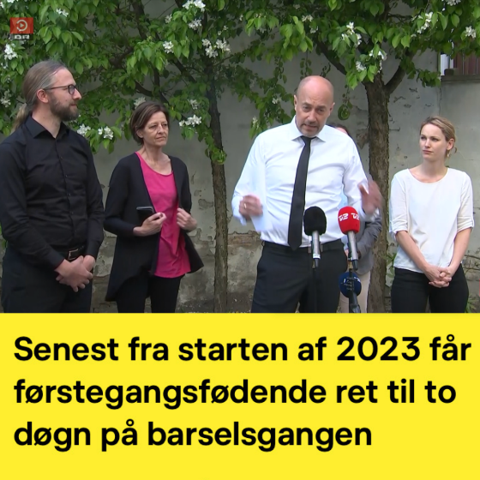
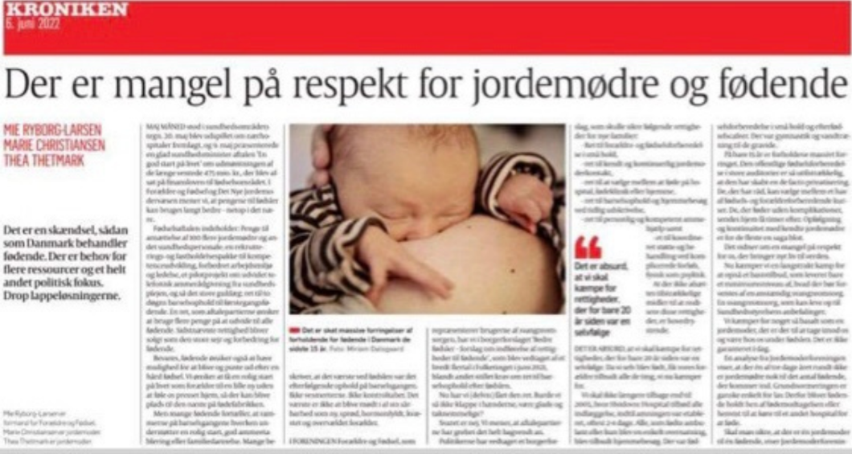
Rettigheder til fødende
Tidslinje
Borgerforslag offentliggjort 8. februar 2021
Sundhedsministeren lover nationale rettigheder og paradigmeskifte 12. februar 2021
50.000 støtteunderskrifter 18. marts 2021
Vedtaget af et bredt flertal i Folketinget (alle på nær Konservative og LA) 3. juni 2021
Udspil til konkretisering af rettigheder, august 2021
Finanslovsaftale om 475 mio. kr. med fokus på ”flere jordemødre og etablering af rettigheder til fødende”, 6. december 2021
Aftale om en god start på livet maj 2022
Debatindlæg i Politiken 6. juni 2022
Foreningens fremtidige mål

Slide 4
Ammerådgivningen
Forældre og Fødsels kerneydelse: Gratis, telefonisk ammerådgivning
Anerkendt på IBCLEs liste over ”breastfeeding support counsellor”-organisationer
9 aktive ammerådgivere, heraf 1 på orlov og 2 ”vikarer”
Nyt tiltag: Supervision
Ny ammerådgiveruddannelse lanceret i efteråret 2022
25 aspiranter i gang!

Slide 5
Fokus på fødsler
Fødslen er omdrejningspunktet
Personlige beretninger
Informative opslag
Bedre fødsler på trods, kejsersnitfødsler, hjemmefødsler, frifødsler, for tidlige fødsler.
Ingen fødsler er forkerte
Blander os i debatten

Slide 6
Repræsentation
Region Syddanmarks implementeringsudvalg for ny fødeplan
Center for Forældreskab – input til virtuelt forældre- og fødselsforberedelsesunivers ”FIF”, lanceret i november 2022
Mødrehjælpens Netværk for ”En god start”, viden og erfaringsudveksling blandt organisationer på småbørnsområdet
2 brugerrepræsentantpladser i Dansk Kvalitetsdatabase for fødsler under RKKP (Regionernes kliniske kvalitetsudviklingsprogram), tværregional netværksorganisation, som giver viden til et bedre sundhedsvæsen gennem indsamling, analyse og vurdering af data.
Region Hovedstadens ”Advisory Board” for fødeområdet mhp. udvikling af ny fødeplan (udkast til fødeplan i høring indtil 5. april)
Deltagelse i workshops under Region Sjællands fødeplansudvalg (udkast til fødeplan i høring indtil 16. april)
Afgivet høringssvar til Region Nordjyllands nye fødeplan
Oplæg ”Tyk og gravid”
Paneldebat ”Fødslens dag”

Slide 7
Travl sommer og vikarstop
95 ubesatte jordemoderstillinger i Region H. pr. 1. juli 2022
Kollaps på fødeafdelingen i Roskilde
Stop for brug af eksterne vikarer fra 1. januar i Region H. og Region Sjælland
Er det ansvarligt?

Slide 8
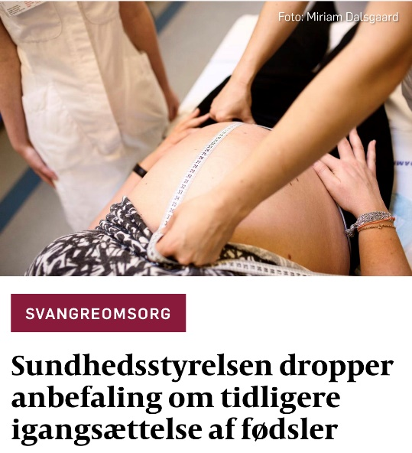
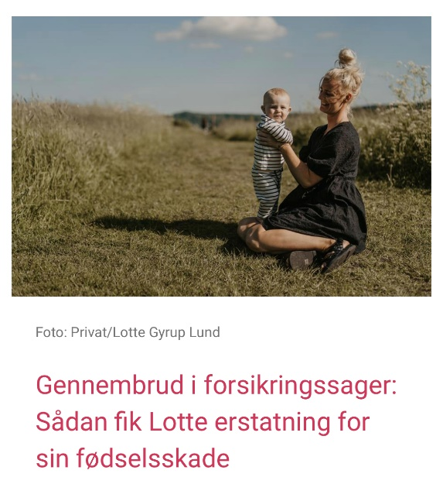
Andre dagsordner
Droppet NKA om igangsættelse af fødsler
Udvidet orlov til flerlingefamilier
Gennembrud i forsikringssager

Slide 9
Valg 2022
Indsamling af partiernes holdning til fødeområdet
Ny regering

Slide 10
Medlemstilslutning
471 medlemmer i alt (mod 355 i marts 2022). Heraf 104 (87 i marts 2022) støttemedlemmer
Stort udviklingspotentiale med 60.000 fødende årligt
Synlighed – sociale medier, nyhedsbreve og pjece

Slide 11
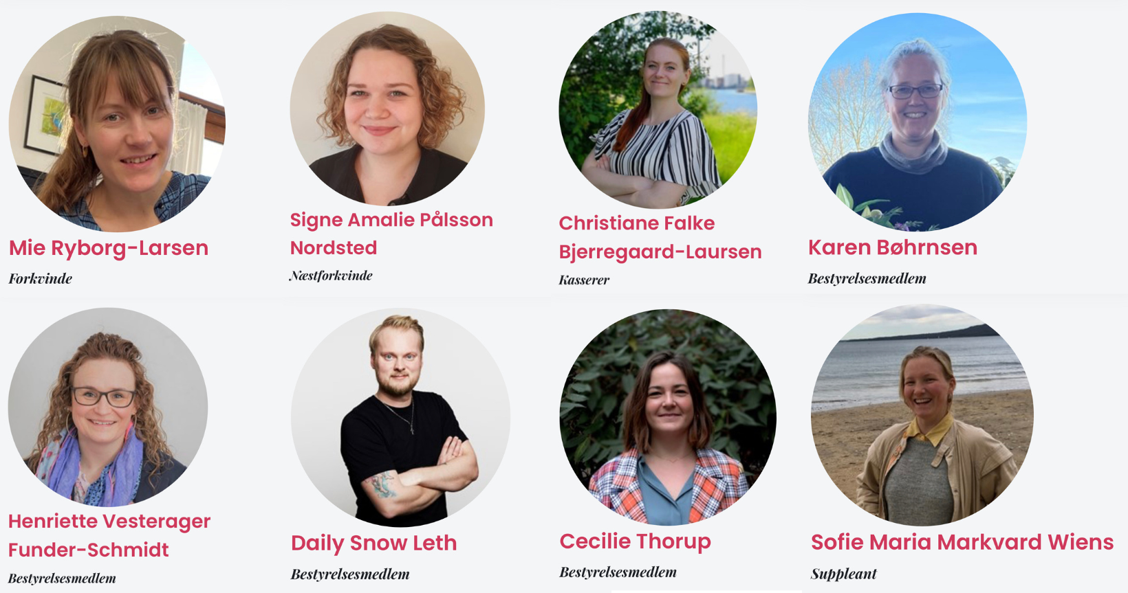
Bestyrelsen
Fælles indsats
Individuelt bidrag
Stærk flok
I samme båd
Vil du være med?

